Slide 1
OPTIMIZATION
GOLDEN SEARCH

Slide 2
Anggota Kelompok
01
Febri Permata Emiliana
3120600016
02
Muh. Arga Swara Iskandar
3120600021

Slide 3
Pokok Bahasan
01
Pengertian Optimization
04
Implementasi GS beserta ouput dan penjelasan
02
Pembagian Optimization
05
Implementasi GS minimum beserta ouput dan penjelasan
03
Pengertian Golden Search
06
Kesimpulan

Slide 4
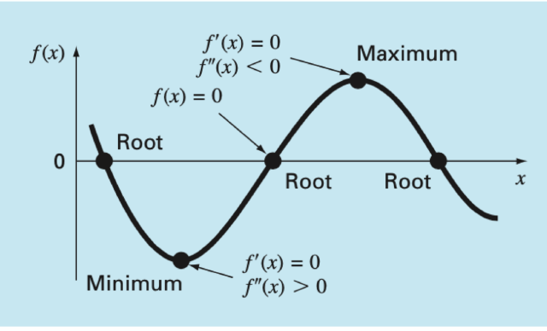
OPTIMIZATION
Definisi
Merupakan proses mendapatkan titik esktrimum, yaitu maksimum point dan minimum point dari sebuah permasalahan

Slide 5
Macam Optimization
Optimasi tanpa fungsi atau kondisi batasan yang harus dipenuhi
Unconstrained
Constrained
Optimasi dengan fungsi atau kondisi batasan yang harus dipenuhi

Slide 6
Metode Golden Search
Termasuk dalam Unconstrained Optimization dengan penggolongan one-dimensional
Algoritma pencarian ini menggunakan teori Golden Ratio, dimana 2 buah garis / bidang (misalkan a dan b) dikatakan sebagai Golden Ratio apabila rasio ((a + b) / a) sama dengan (a / b).
Setiap perulangan, akan selalu dicari titik-titik baru yang selalu memenuhi teori Golden Ratio sambil mencari nilai yang paling minimal

Slide 7
Implementasi Golden Search Method
#include <stdio.h>
#include <stdlib.h>
#include <math.h>
float f(float);
float goldenRatio(float, float);
int main()
{
float xl, xu, d, x1, x2;
int start = 1, i=1;
printf("Nilai xl : ");
scanf("%f", &xl);
printf("Nilai xu : ");
scanf("%f", &xu);
printf("\niterasi | xl\t | xu\t | d\t | x1\t | fx1\t | x2\t | fx2 |\n");
printf("_____________________________________________________________________________________________________\n");
while(start){
d = goldenRatio(xl, xu);
x1 = xl + d;
x2 = xu - d;
printf(" %d\t | %-.6f | %-.6f | %-.6f | %-.6f | %-.6f | %-.6f | %-.6f |\n", i,
xl, xu, d, x1, f(x1), x2, f(x2));
if(f(x1) > f(x2))
xl = x2;
else if(f(x1) < f(x2))
xu = x1;
else
start = 0;
i++;
}
}
float f(float x)
{
float hasil = (2 * sin(x)) - ((pow(x, 2))/10);
return hasil;
}
float goldenRatio(float xl, float xu)
{
float hasil = (((sqrt(5))-1) / (2)) * (xu - xl);
return hasil;
}

Slide 8
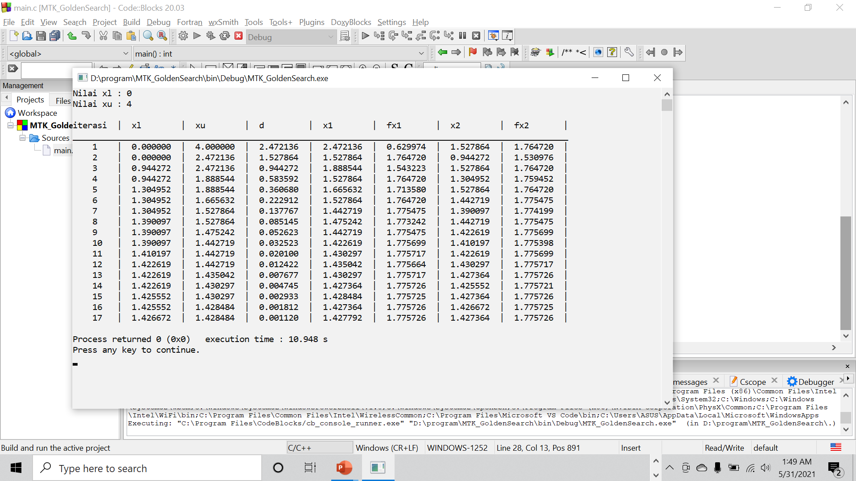
Output

Slide 9
Implementasi Golden Search Minimum
#include <stdio.h>
#include <stdlib.h>
#include <math.h>
float f(float);
float goldenRatio(float, float);
int main()
{
float xl, xu, d, x1, x2;
int start = 1, i=1;
printf("Nilai xl : ");
scanf("%f", &xl);
printf("Nilai xu : ");
scanf("%f", &xu);
printf("\niterasi | xl\t | xu\t | d\t | x1\t | fx1\t | x2\t | fx2 |\n");
printf("_____________________________________________________________________________________________________\n");
while(start){
d = goldenRatio(xl, xu);
x1 = xl + d;
x2 = xu - d;
printf(" %d\t | %-.6f | %-.6f | %-.6f | %-.6f | %-.6f | %-.6f | %-.6f |\n", i,
xl, xu, d, x1, f(x1), x2, f(x2));
if(f(x1) < f(x2))
xl = x2;
else if(f(x1) > f(x2))
xu = x1;
else
start = 0;
i++;
}
}
float f(float x)
{
float hasil = (2 * sin(x)) - ((pow(x, 2))/10);
return hasil;
}
float goldenRatio(float xl, float xu)
{
float hasil = (((sqrt(5))-1) / (2)) * (xu - xl);
return hasil;
}

Slide 10
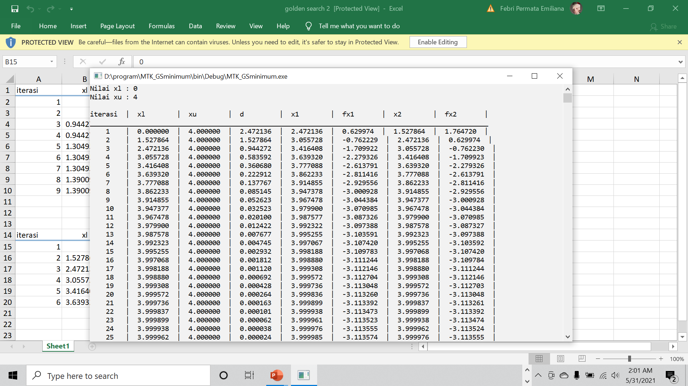
Output

Slide 11
Kesimpulan
Golden search merupakan suatu metode yang digunakan untuk mencari nilai optimal dari suatu permsalahan. Pada Golden Search kita menggunakan 2 nilai yang dijadikan sebagai batas atas dan bawah, berdasarkan hasil dari percobaan di atas, dapat kita lihat bahwa pada Golden Search nilai dari batas atas dan batas bawah akan selalu berubah, dimana perubahan dari nilai kedua batas tersebut akan mengarah kepada nilai optimal. Perubahan nilai batas atas dan batas bawah akan berhenti apabila nilai dari d = 0 yang berarti nilai optimal telah dicapai.
Golden Search

Slide 12
Thank you

